Slide 1
Потренируемся в орфоэпии
https://visper.tech/public-video/8a89045e-d2fd-11ee-8e8c-0242c0a8400e

Slide 2
Привет, я Петя Теплячков. Помоги разобраться с заданием!

Slide 3
Распредели слова по столбикам:
горьковатый, горизонт, пригорел, водянистый, загорел, вокзал.

Slide 4
Правописание чередующихся гласных в корне -гар-/-гор-

Slide 5
Найди лишнее слово:
загар, угарный, пригорел, выгорел, горный .

Slide 6
Выдели корни, расставь ударение:
загар, угарный, пригорел, выгорел

Slide 7
Выдели корни, расставь ударение:
загар, угарный, пригорел, выгорел

Slide 8
Слова-исключения:
изгарь, выгарки, пригарь, гаревой (гаревый).

Slide 10
Алгоритм действия при выборе гласной в корне -гар- / -гор-.
1.Определить лексическое значение (значение изменения температуры).
2.Не слово ли исключение перед нами?
3.Смотрим, куда падает ударение. Под ударением – а, без ударения – о.

Slide 11
Спасибо, ребята! Теперь я понял: в русском языке есть корни с проверяемой, непроверяемой и чередующейся гласной!

Slide 12
Сергей Есенин

Slide 13
1.За рекой горят огни,
Погорают мох и пни. Ой, купало, ой, купало, Погорают мох и пни.
(С.Есенин «За рекой горят огни»)
2.Загорятся, как черна смородина,
Угли-очи в подковах бровей.
Ой ты, Русь моя, милая родина,
Сладкий отдых в шелку купырей.
(С.Есенин, «Русь»)
3.Не жаль мне лет, растраченных напрасно,
Не жаль души сиреневую цветь.
В саду горит костер рябины красной,
Но никого не может он согреть.
(С.Есенин «Отговорила роща золотая»)
4. Ведь радость бывает редко,
Как вешняя звень поутру,
И мне — чем сгнивать на ветках —
Уж лучше сгореть на ветру.
(С.Есенин «Заря окликает другую...»)
5. Коль гореть, так уж гореть сгорая,
И недаром в липовую цветь
Вынул я кольцо у попугая –
Знак того, что вместе нам сгореть.
(С.Есенин, «Видно, так заведено навеки…»)

Slide 14
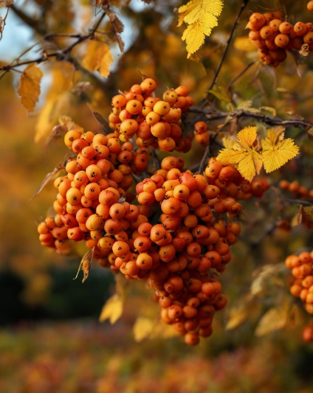

Slide 15
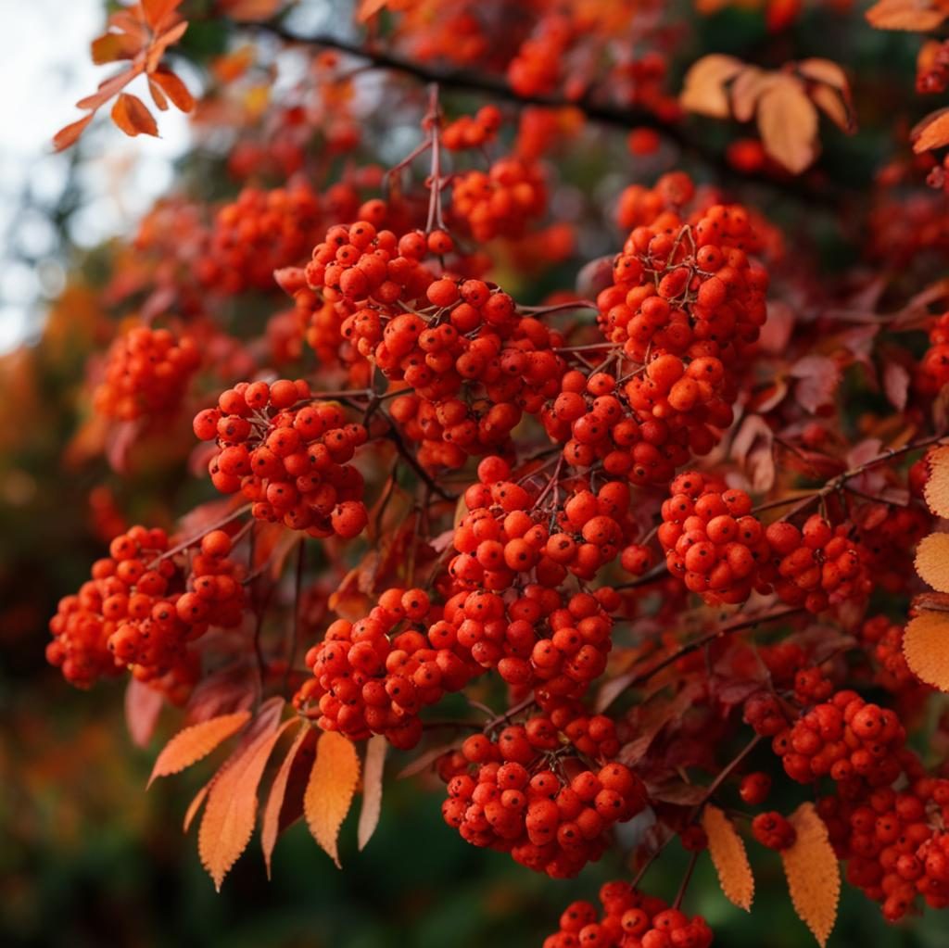

Slide 16
https://learningapps.org/display?v=pt00zirx219
https://resh.edu.ru/subject/lesson/6951/train/259866/

Slide 17
Продолжи фразу:
Сегодня на уроке я узнал(а)...
Интереснее всего мне показалась работа...
Трудности были связаны с ...
Для меня был новым…

Slide 18
Спасибо за работу!

